Slide 1
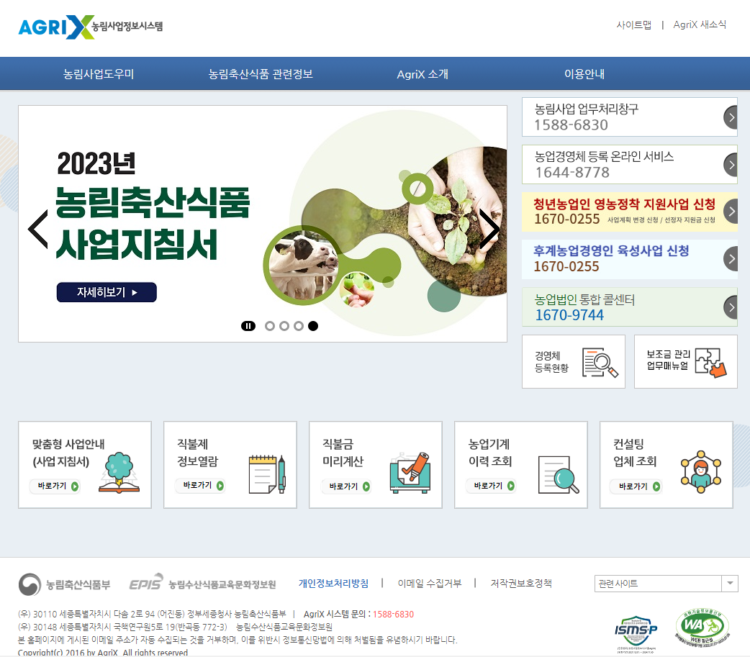
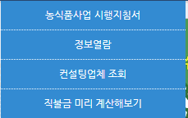
1. 정보열람
① 정보열람 메뉴 또는 직불제 정보열람 이미지 클릭시 정보열람 화면으로 이동합니다.
1
1

Slide 2
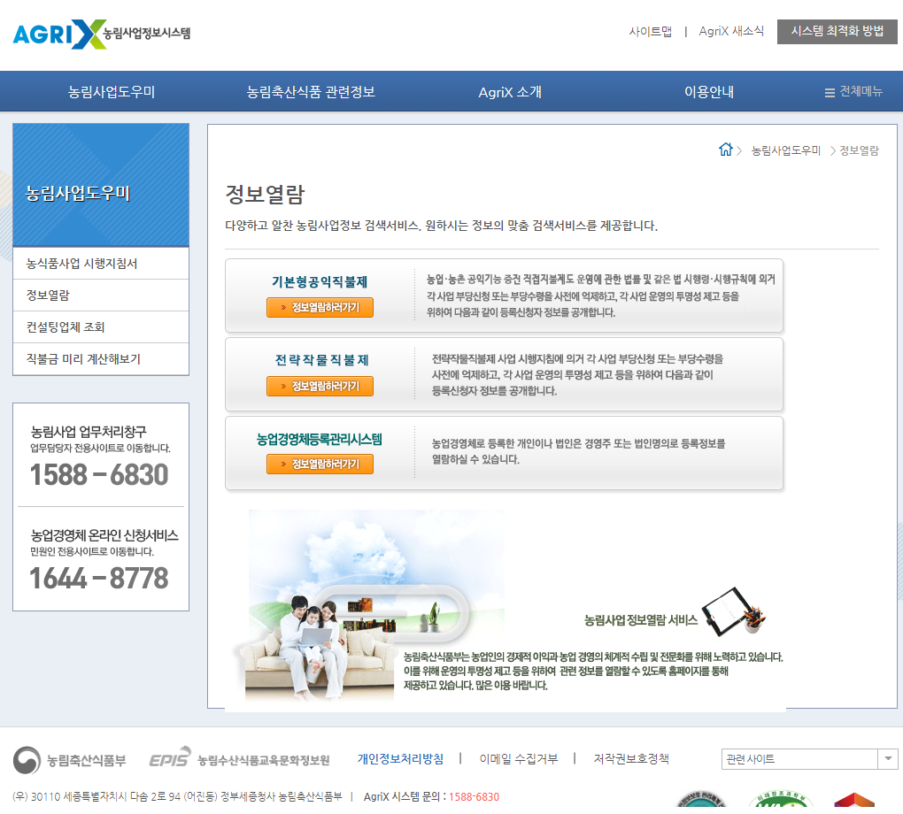
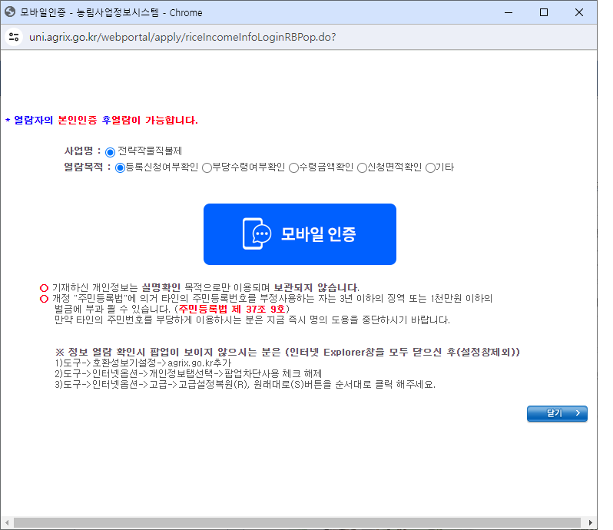
1. 정보열람
① 열람하려는 사업에 하단에 정보열람하러가기 버튼을 클릭하여 이동합니다.
② 열람목적을 클릭 후 모바일인증 버튼을 클릭합니다.
1
2

